Slide 1
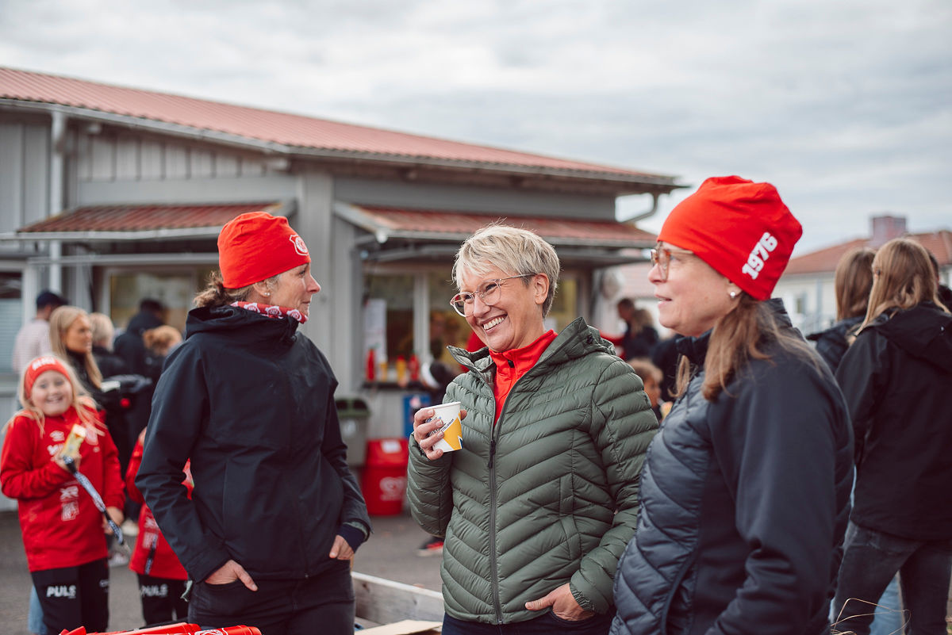

Välkommen på föräldramöte!

Slide 2
Ledarstab
Lovisa Olsson
Malin Davidsson
Mari Johansson
Hans Johansson
Michael Bruto

Slide 3
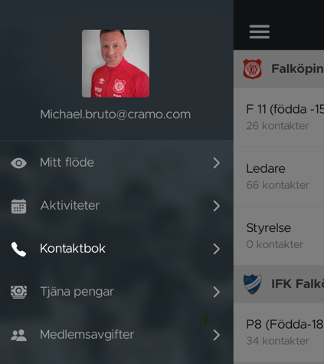
Information och kommunikation
All information kommuniceras via Laget.se
Supertext är ett hjälpmedel för oss att få ut information snabbt men inget ni använder.
Informera oss om det är något vi bör känna till om spelarna.

Slide 4
Matchvärdar för bättre matchmiljö
Matchvärdar under våra matcher.
Uppgift som matchvärd är att hålla koll under matchen se till att ingen i publiken stör ledare, spelar eller domare.
Sätta stopp för alla former av diskriminerande beteenden.
Har mandat till att avbryta matcher.
Före match
Välkomna motståndarlaget och domare, visa omklädningsrum och planer.
Kalla till matchmöte 10 minuter innan match.
Under matchen
Se till att publiken håller ett bra avstånd till planen
Ingen publik ska stå bakom målen
Ge moraliskt stöd till domaren i paus
Se till att inte publiken stör
Efter match
Prata uppmuntrande med domaren
Stäm av med båda lagens ledare hur de upplevde matchen ur ett fair play-perspektiv.

Slide 5
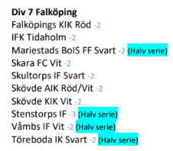
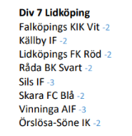
Träningar och matcher
Rutiner vid träningar
Anmälning sker via laget.se
Samling inne i omklädningsrummet, ej planen
Kom i tid, vi är på plats 20 minuter innan träning.
Vi duschar tillsammans efter träning
Träningar på Dotorp startar 20 april.
Måndagar 17.15- 18.45
Onsdagar 17.15- 18.45
Matcher & Cuper
Anmält två lag till DIV.7
Fortsätter med fyra grupper, likt förra året.
Rutiner vid match
Anmälan sker via laget
Kom i tid, kontakta oss om det finns förhinder
Försöker samåka.
Lagkapten
Vi duschar tillsammans efter match
Vi låter våra barn ta egna beslut på planen, Föräldrar säger inte vad dom skall göra.
Vi stöttar med ord som bra jobbat, bra pass, bra räddning, bra kämpat!
Föräldrar ansvarar för kiosk vid hemmamatch
Föräldrar tvättar enligt schema

Slide 6
Cuper och läger
Cuper under året.
GIF Cupen 25-26 april, två lag anmälda
Borås Arena Cup, oktober.
Läger
FKIK läger. 21-23 augusti
Föräldrainsatser under lägret

Slide 7
Övrigt
Kickoff lördag 18 april
Tjejerna kommer att få domarutbildning under våren.
Samarbeta mellan årskullarna, för att bygga en mer hållbar förening.
Utbildning för tjejerna, Mens och Idrott 23 april.
Föräldrainsatser matchvärdar.
Föräldrainsatser under seniorernas matcher under året.
A-lag 24/5 kl. 12.30
A-lag 3/10 kl. 13.00
U-lag 24/8 kl. 18.45
Föräldrainsatser under klassbollen
Övriga frågor, diskussion

